Slide 1
التحريف أو التشويه Distortion
تعريفه
يعرفه قحطان أحمد الظاهر: بقوله" أي انحراف الصوت عن الصوت العادي المألوف فهو قريب من الصوت المألوف لكنه لا يحققه حقيقة، وقد يكون ذلك بعيوب في أجهزة النطق من الأسنان أو الشفاه أو يكون اللسان ليس في وضعه السليم" فكلمة طوبة تنطق توبة.
التحريف هو إصدار الصوت بشكل خاطئ كأن يحذﻑ ﺍﻟﻔﺮﺩ ﺣﺮﻓﺎ. ﻭﺗﻌﺘبر ﻇﺎﻫﺮﺓ ﺍلحذف أﻣﺮا ﻃﺒﻴﻌﻴﺎ ﻭﻣﻘﺒﻮﻻﹰﺣتى ﺳﻦ ﺩﺧﻮﻝ المدرسة، لكنها بعد ذلك يعدّ الفرد الذي ﻳﻜﺜﺮ ﻣﻦ ﻣﻈﺎﻫﺮ الحذف ﻟﻠﻜﻠﻤﺎﺕ ﺍلمنطوقة ﻳﻌﺎني أحد ﻣﻈﺎﻫﺮ ﺍﻻﺿﻄﺮﺍﺑﺎﺕ ﺍﻟﻠﻐﻮﻳﺔ.
أي أن الطفل ينطق الصوت بشكل أقرب من الصوت العادي لكن لا يمثله تماما

Slide 3
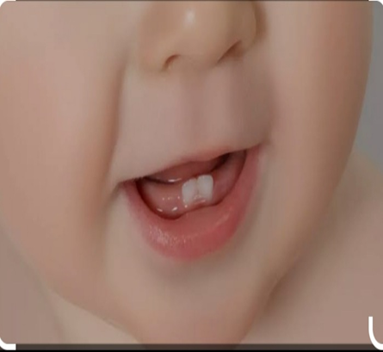
أسباب حدوث التحريف
ازدواجية اللغة لدى الصغار او بسبب طغيان لهجة على أخرى
تأخر الكلام عند الطفل حتى سن الرابعة
وجود كمية من اللّعاب الزائد عن الكمية الطبيعية
قد ينتج عن مشكلة كلامية كالسرعة الكلامية
تشوه الأسنان سواء بتساقط الأسنان الأمامية او على جانبي الفك السفلي

Slide 4
أساليب علاج اضطرابات النطق:
العلاج الجسمي: سواء أكان علاجا طبيا أم جراحيا؛ أي تصحيح الخلل الموجود في أعضاء النطق.
العلاج البيئي: وذلك بدمج الطفل في نشاطات ااجتماعية تدريجيا؛ أي التدريب على الأخذ والعطاء وذلك حتى يتخلص من خجله والانطواء الذي كان فيه.
العلاج النفسي: وذلك بعلاج مشكلات الطفل النفسية من الخجل والقلق والخوف من أجل تقليل التوتر النفسي للأطفال.
طريقة اللعب: تسعى هذه الطريقة إلى الكشف عن أسباب الاضطراب عند المتعلم، كما تتيح له فرصة التعويض والتنفيس عن مشاعره المكبوتة من غضب وخوف.
طريقة الإيحاء والإقناع: وذلك بترديد بعض العبارات الإيحائية أمام الطفل التي تبلغه أن حالته ليست مستعصية وأنه في تطور ملحوظ.
نماذج عن التّحريف أو التّشويه
مدرسة-----مدرثة أو مدرشة
كثير-----تيل
صحّة-----إحّة
خلاص-----هلاس
شارع-----آري(ازدواجية اللغة)
بسم الله-----بثم الله(تساقط الأسنان الأمامية)
روح-----أوح
ولد-----ألد

Slide 5
حسب قحطان أحمد الظاهر: " أي انحراف وضع الأسنان، أو تساقط الأسنان على جانبي الفك السفلي يؤدي الى خروج الهواء من جانبي الفك و بالتالي يؤثر بشكل أساسي في نطق حرفي ( س، ز) وقد ينتشر التحريف في الطفولة المتأخرة أكثر من الطفولة المبكرة وبين الراشدين أكثر من صغار السن.
وحسب د. فكري لطيف متولي:" أسباب التّحريف: يحدث نتيجة لعدّة أسباب منها:١/تأخر الكلام عند الطّفل حتّى سن الرّابعة: وهي من أكثر الأسباب شيوعا؛ حيث يشعر الطّفل بالإحباط كونه لا يستطيع التّعبير عمّا يريده وهذه التّأخيرات قد تكون بسيطة بصورة مؤقّتة وبمجرّد أخذ المساعدة من الأسرة تُحلّ تلقائيا٢/وجود كمّية من اللّعاب الزائد عن الكمية الطبيعية؛ ففي الوضع الطّبيعي يُنتج الجسم من اللّعاب ما يُقارب ٢-٤ لتر يوميا وأغلبها في ساعات النهار، أما في اللّيل فالغدّة اللّعابية تُنتج كمّيات صغيرة من اللّعاب٣/ازدواجية اللّغة لدى الصّغار٤/تشويه الأسنان؛ وذلك بتساقط الأسنان الأماميّة ٥/قد ينتج عن مشكلة كلامية، كالسّرعة في الكلام مثلا ولتوضيح هذه الاضطرابات يمكن وضع اللّسان خلف الأسنان الأمامية إلى أعلى دون أن يلمسها ثم محاولة نطف بعض الكلمات التّي تحتوي على حرفيْ(س)،(ز)نحو: ساهر، زاهر، زايد، سهران، سامي
أسبابه

